Slide 1

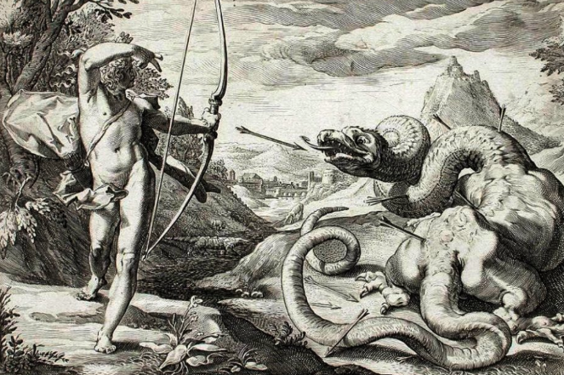
La mia sfida contro… PYTHON
Giacomo di Staso
Liceo Classico “Dell’Aquila - Staffa”
TRINITAPOLI

Slide 2
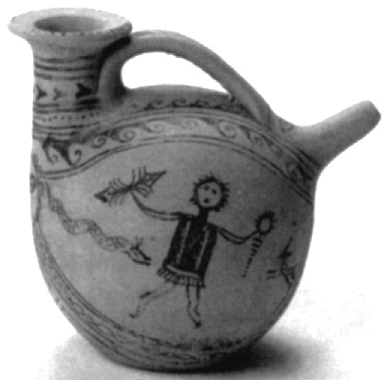
L’avventura archeologica tra realtà e leggenda
Giacomo di Staso

Slide 3
La scelta: il mio desiderio
“LA MATERIA OSCURA” ma… tutto esaurito scelta obbligata
“BIG DATA”

Slide 4
…le difficoltà non conoscenza del linguaggio informatico e… le opportunità
EXTREME ENERGY EVENTS
Esperimento del CENTRO FERMI “STUDIO DEI RAGGI COSMICI”

Slide 5
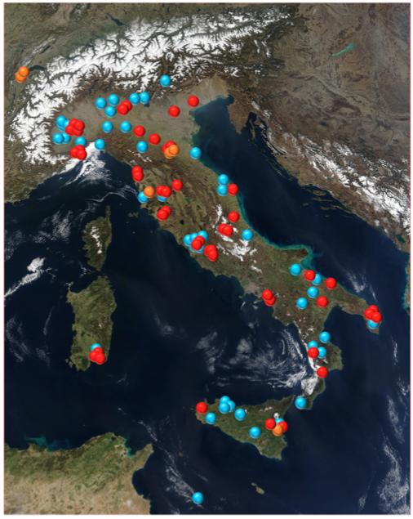
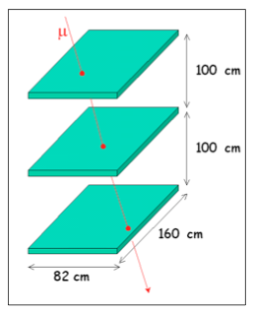
In rosso i telescopi presenti in ITALIA
TRINITAPOLI

Slide 6
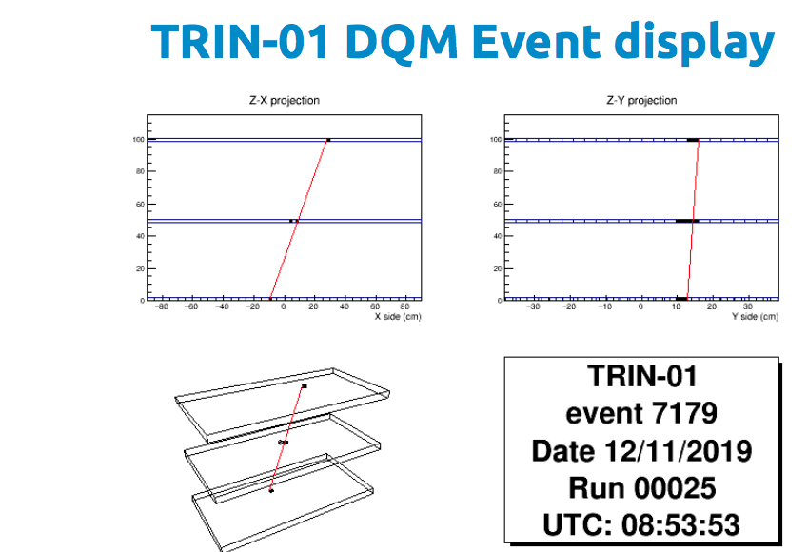

Slide 7
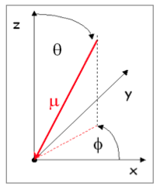
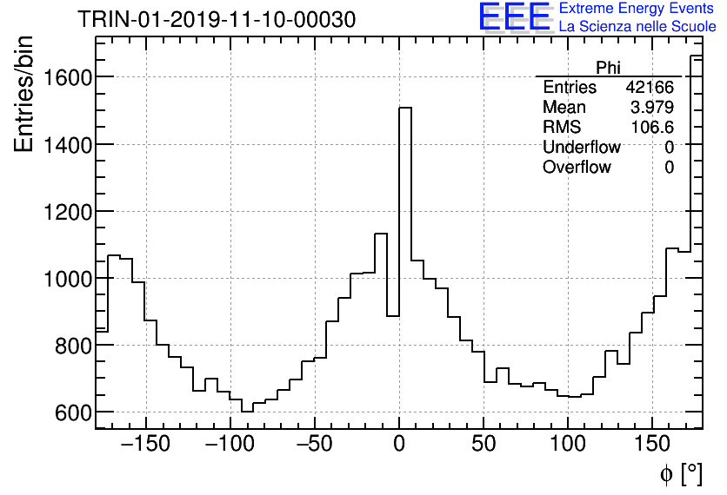
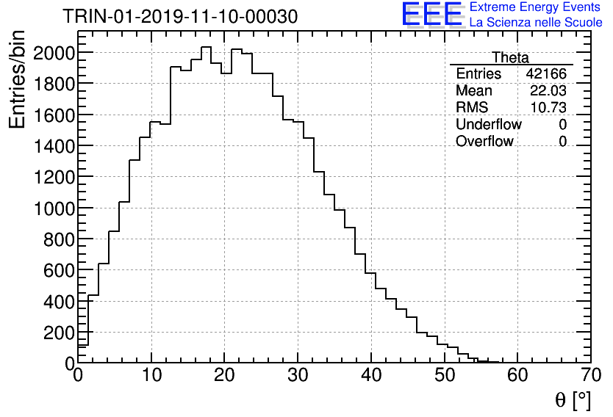
Analisi dati :
Distribuzione angolare degli eventi in funzione degli angoli θ (zenitale) e Φ (azimutale) con EXCEL e ROOT con quantità limitata di dati iniziali

Slide 8
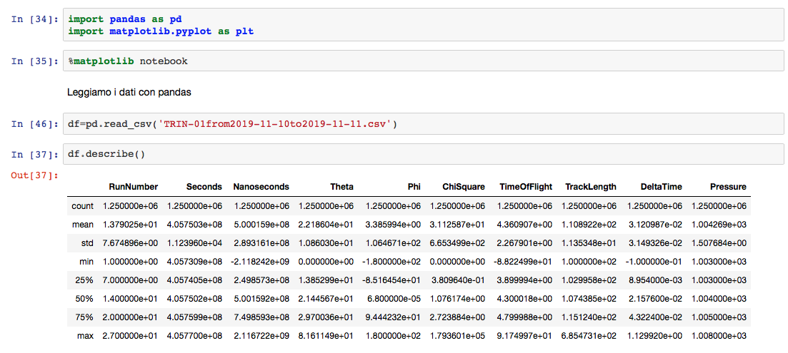
…e ora PYTHON

Slide 9
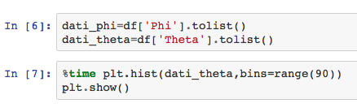
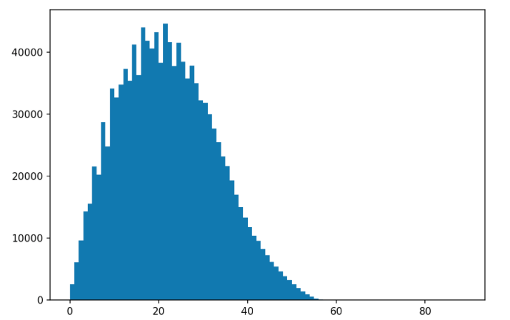
Plottaggio con PYTHON angolo θ

Slide 10
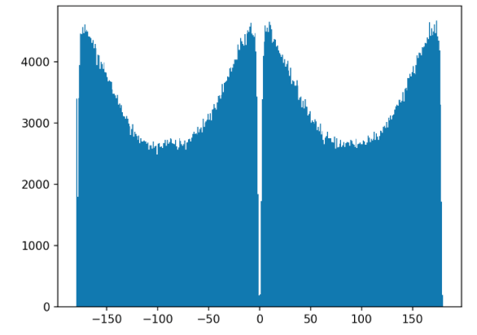
Plottaggio con PYTHON angolo Φ

Slide 11
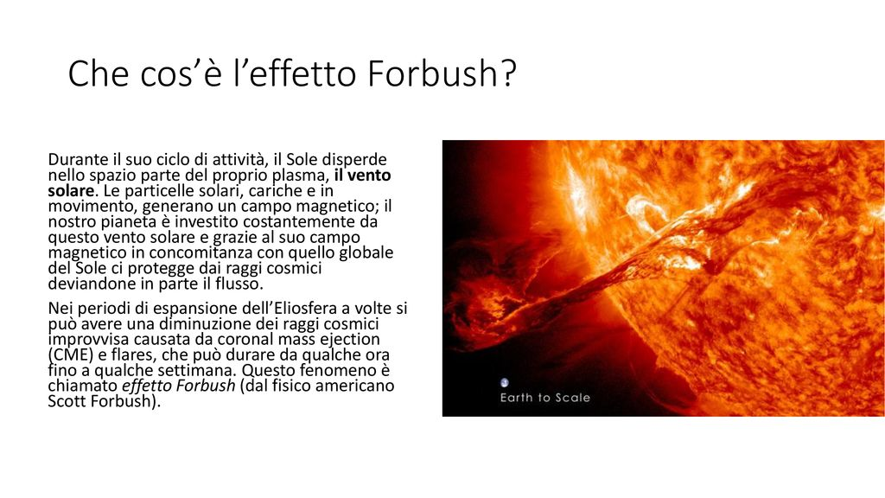

Slide 12
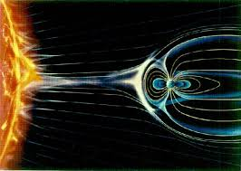
Altra analisi: effetto forbush
Per scoprire il forbush con i telescopi EEE è necessario processare dati di più giorni consecutivi. Oggi questa analisi viene effettuata a Bologna dal CNAF. In locale possiamo controllare la variazione della frequenza degli eventi in funzione del tempo per intervalli brevi dell’ordine di 10 ore. L’uso del Python ci consentirà senz’altro analisi più spinte con dati di più giorni consecutivi.

Slide 13
…grazie a
Giuseppe e Riccardo per la loro cortesia e disponibilità

Slide 14
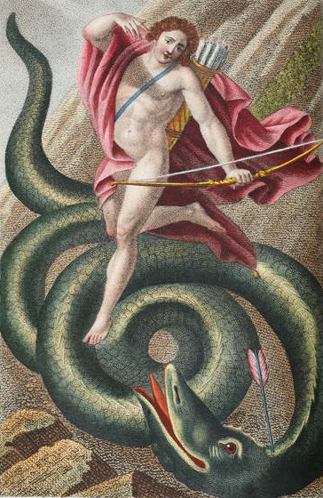
challenge… vinta il python ucciso
Grazie per l’attenzione

